Slide 1
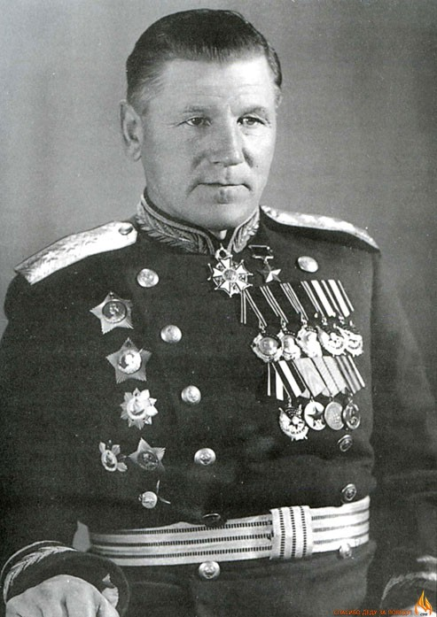
Александр
Васильевич
Горбатов

Slide 2
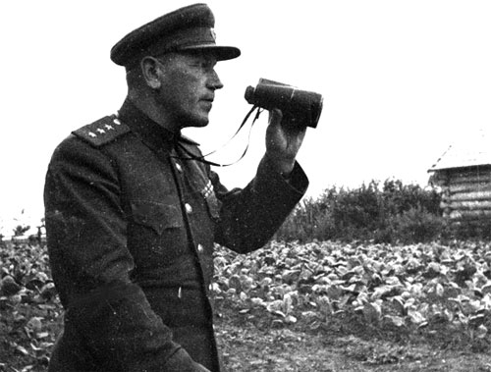
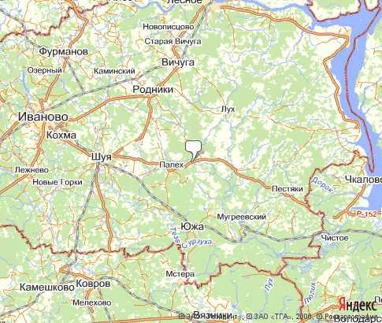

Slide 3
«Красные командиры считали правилом при отступлении отходить последним, а при
наступлении идти впереди. Правило это я выполнял добросовестно, да и могло ли быть иначе…»
(«Годы и войны»)

Slide 4
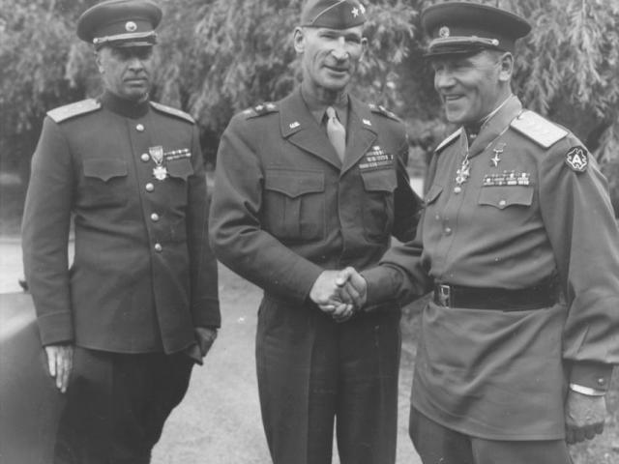

Slide 5
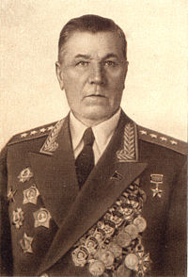
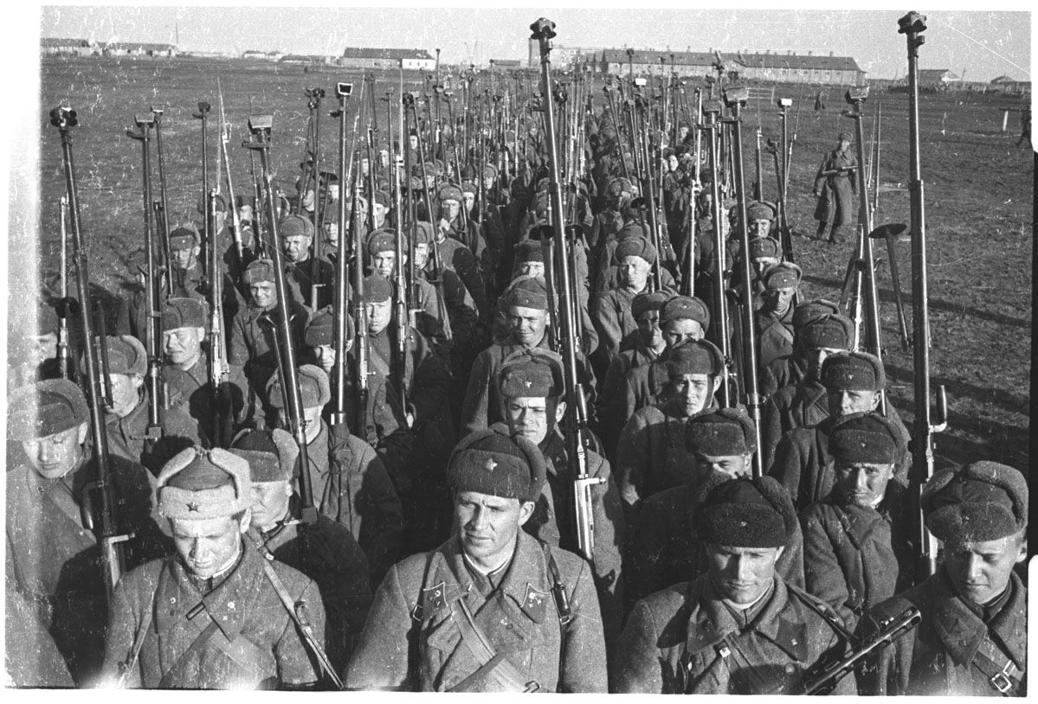

Slide 6
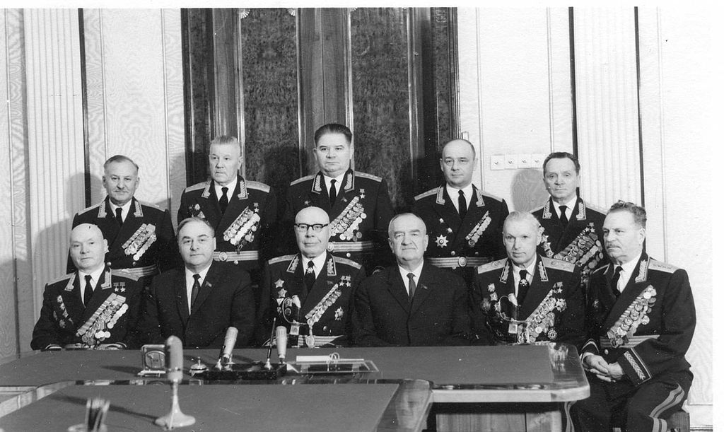

Slide 7
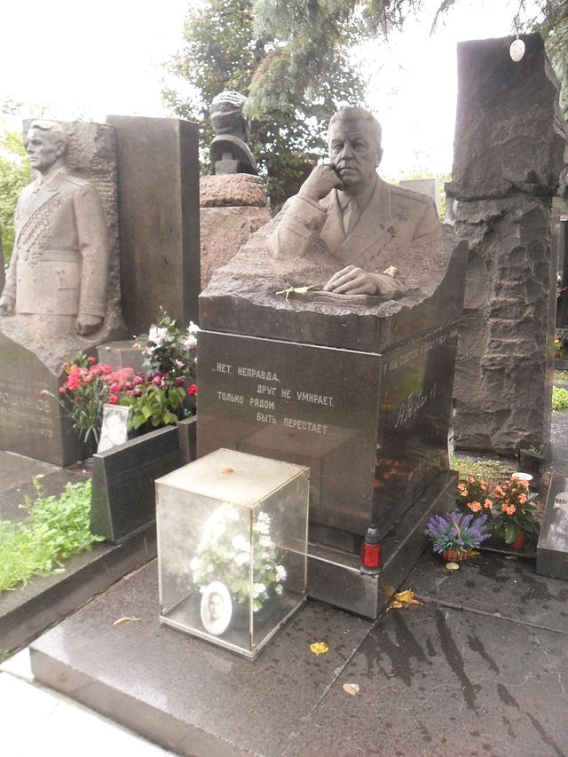

Slide 8
Спасибо за внимание

